Slide 1

Yazılım Mühendisliği Temel Süreçler – YAZILIM BAKIMI
Doç. Dr. Recep ERYİĞİT

Slide 2
HEDEFLER
Bakım Süreci
Sistem Dokümantasyonu
Program Geliştirme Dinamikleri
Bakım Masrafları
Bakım Ölçümü

Slide 3
Bakım
Kullanıma alınmış programın değiştirilmesi
Bakım yönetimi, değişim sürecinin planlanması ve gerçeklenmesi ile ilgilidir.

Slide 4
Sistemin gereksinimleri, zaman geçtiği için sistem geliştirilirken muhtemelen değişecektir. Dolayısıyla, teslim edilen bir sistem gereksinimleri karşılamayacak!
Sistemler çevrelerine sıkı sıkıya bağlıdırlar. Bir sistem bir ortamda kurulduğunda o ortamı değiştirir ve bu nedenle sistem gereksinimlerini değiştirir.
Sistemin kullanıcı gereksinimlerini karşılaması isteniyorsa bakım yapılması zorunludur.

Slide 5
Bakım Türleri
İyileştirme (perfective) Bakımı
Bir sistemi, gereksinimlerini daha etkili bir şekilde karşılamak için değiştirme
Uyarlama (Adaptive) Bakımı
Bir sistemi yeni gereksinimleri karşılamak üzere değiştirme
Düzeltici (corrective) Bakım
Bir sistemi, eksikliklerin gereksinimlerine uygun şekilde düzeltmek için değiştirme

Slide 6
Bakım Oranları
Düzeltici
%17
Uyarlama
%18
İyileştirme
%65

Slide 7
Sistemin Geliştirilmesi
Sisteme geliştirildikten sonra sisteme yeni işlevsellik ekleme genellikle sistem geliştirilme aşamasına göre fazla maliyet gerektirir.
Bakım personeli çoğu zaman deneyimsizdir ve uygulama alanına yabancıdır.
Programlar kötü yapılandırılmış ve anlaşılması zor olabilir
Sistemin karmaşıklığı, etki değerlendirmesini zorlaştırdığı için değişiklikler yeni hatalar getirebilir
Sürekli değişimden dolayı yapı bozulabilir
Programı açıklayan belgeler mevcut olmayabilir

Slide 8
Bakım Yönetimi
Zorlayıcı ve yaratıcı olarak görülmeyen bakım, geliştirme kadrosunda zayıf bir imaja sahiptir.
Yazılım muhafaza edildiğinde bakım maliyetleri artar mı?
Sürdürülebilecek yazılım miktarı zamanla artar
Yetersiz yapılandırma yönetimi sıklıkla bir sistemin farklı gösterimlerinin adım dışı olduğu anlamına gelir

Slide 9
Bakım, müşterilerin değişim talepleri veya pazarlama gereksinimleri tarafından tetiklenir
Değişiklikler normalde sistemin yeni bir sürümünde toplanır ve uygulanır
Programlar bazen eksiksiz bir süreç yinelemesi yapılmaksızın onarılmaya ihtiyaç duyarlar, ancak dokümantasyon ve programların adım adım uygulanmasına yol açtığı için bu tehlikelidir (düzeltici ve uyarlama bakımları)

Slide 10
BAKIM SÜRECİ
Değişiklik İsteği
Sistem değişim
planı
Değişikliğin Yapılması
Değişimin uygulanması
Etki Analizleri
İyileştirici
Bakım
Uyarlama
Bakımı
Düzeltici
Bakım

Slide 11
DEĞİŞİM SÜREÇLERİ
Arıza onarım süreci
Değişiklik İsteği
Kaynak kodda düzeltme
Bakımı yapılmış sistem teslimi
Kaynak kod Analizi
Değişiklik İsteği
Gereksinim
Güncelleme
Değişiklik Analizi
Yazılım Geliştirme
Yinelemeli geliştirme süreci

Slide 12
SİSTEM BELGELERİ
Gereksinim Belgesi
Program Tasarım Belgeleri
Kaynak Kodu Listeleri
Test Planları ve Geçerlilik Raporları
Sistem Bakım Kılavuzu

Slide 13
BELGE ÜRETİMİ
Okuyucuyu daha ayrıntılı teknik tanımlamalara yönlendiren genel bakışları içeren dokümanlar dökümanlar hazırlayın
Kaliteli, okunabilir el kitapları hazırlayın - 20 yıl sürmelidirler
Mümkün olduğunca araç tarafından üretilen belgeleri kullanın.

Slide 14
BAKIM ÜCRETLERİ
Genellikle geliştirme maliyetlerinden daha büyüktür (uygulamaya bağlı olarak 2 * ila 100 *)
Hem teknik hem de teknik olmayan faktörlerden etkilenir
Yazılım devam ettikçe artar. Bakım, yazılım yapısını bozar, bu nedenle daha fazla bakım yapılmasını zorlaştırır.
Yaşlanma yazılım destek ücretini arttırır mı? (Örneğin, eski diller, derleyiciler vb.)

Slide 15
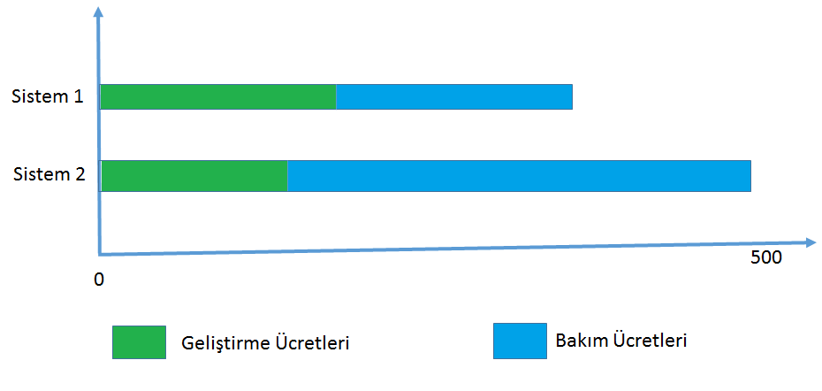
Geliştirme/Bakım Ücretleri

Slide 16
Bakım Ücret Faktörleri
Modül bağımsızlığı
Bir modülü diğer modülleri etkilemeksizin değiştirmek mümkün olmalıdır
Programlama dili
Üst düzey bir dilde geliştirilmiş programların bakımı daha kolaydır
Programlama stili
İyi yapılandırılmış programların bakımı kolaydır
Program doğrulama ve test
İyi test sonuçlarına sahip programlar daha az düzeltici bakıma ihtiyaç duyarlar.

Slide 17
Bakım Ücret Faktörleri
Belgeleme
İyi belgeler, programların anlaşılmasını kolaylaştırır
Konfigürasyon yönetimi
İyi konfigürasyon yönetimi, programlar ile belgeler arasındaki bağlantıların korunduğu anlamına gelir.
Uygulama alanı
İyi anlaşılmış uygulama alanlarında bakım daha kolaydır
Personel istikrarı
Geliştirmede çalışan personelin bakıma aktarımı veya bakım süresince personel istikrarı bakım ücretlerini azaltır.

Slide 18
Bakım Ücret Faktörleri
Program yaşı
Daha eski program, daha pahalı (genellikle)
Dış ortam
Bir program dış ortama bağımlıysa, çevresel değişiklikleri yansıtacak şekilde değiştirilmesi gerekebilir
Donanım istikrarı
Stabil donanım için tasarlanan programlar, donanım değişiklikleri gibi değişime ihtiyaç duymazlar

Slide 19
Bakım Metrikleri
Kontrol karmaşıklığı:
Programındaki koşullu ifadeleri inceleyerek ölçülebilir
Veri karmaşıklığı:
Veri yapıları ve bileşen ara yüzlerinin karmaşıklığı.
Tanımlayıcı adlarının uzunluğu:
Daha uzun isimleri ima eder mi? Okunabilirlik
Program yorumları:
Belki daha fazla yorum? Daha kolay bakım demek

Slide 20
Bakım Metrikleri
Kullanıcı etkileşimi:
Programın fazla kullanıcı Girdi / Çıktı gerektirmesi değişiklik istek miktarını arttırır.
Hız ve yer gereksinimleri:
Geliştirilmesi zor, bakımı daha zor

